Slide 1
前端分享会
微前端
研发一部 健康管理组 李浩

Slide 2
· 随着项目迭代更新，项目构建越来越慢、打包体积越来越大，如何优化？
· 如果有第三方项目需要集成进自己已有的项目，如何集成？

Slide 3
· 什么是微前端
· 为什么使用微前端
· 怎么使用微前端

Slide 4
什么是微前端

Slide 5
UI
· 从后端微服务说起
微服务
REST API
微服务
DB
DB
缓存服务
DB
REDIS
参考资料：Öner Zafer

Slide 6
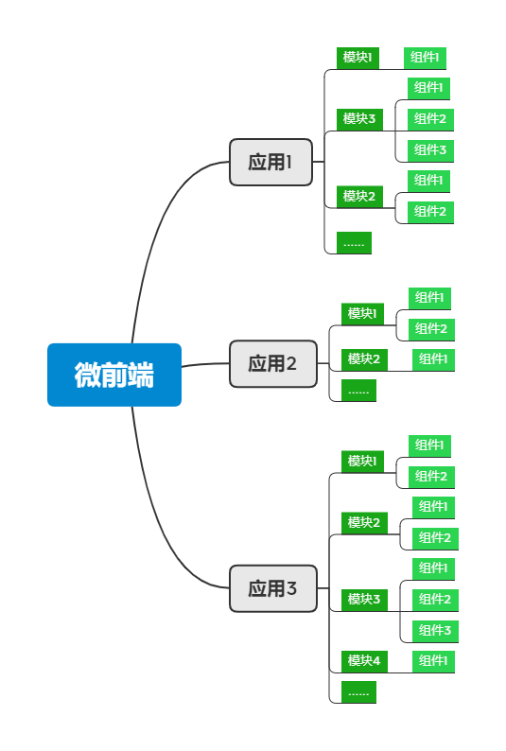
· 将单页面前端应用由单一的单体应用转变为多个小型前端应用聚合为一的应用。

Slide 7
为什么使用微前端

Slide 8
回到前面的问题
· 随着业务的增加，我们前端的页面增加，包也随着增大
目前在我自己的项目组就遇到了，据我初略统计，目前整个项目页面数量在100+，包含了机构养老、健康档案、社区居家服务等几个大模块，如果借助微前端的话可以将几个模块拆解出来，进行解耦。
· 如果考虑外界的模块或完整的Web应用集成进来
项目组目前正在集成另外厂商开发的慢病管理平台。这个场景我估计大多数拿到这个需求的时候首先想到的就是集成代码到自有的项目里面，但是如果是用的相同的技术栈还好，如果是不同的技术栈怎么办。同时单独集成到现有现有的项目，只会让现有项目愈加庞大，同时工作量也很大。

Slide 9
· 将现有项目作为主应用
· 其他接入项目作为子应用

Slide 10
主项目
子应用
Vue+vue-router+Vuex
webpack@3 scss ........
机构养老
Vue+vue-router+Vuex
webpack@4 less ........
慢病管理
健康档案
社区居家
心理云
子应用
舌诊
子应用

Slide 11
微前端特点
单个前端部分可独立开发、测试和部署
无需重新构建即可添加、移除或替换单个前端部分
不同的前端部分可使用不同的技术构建

Slide 12
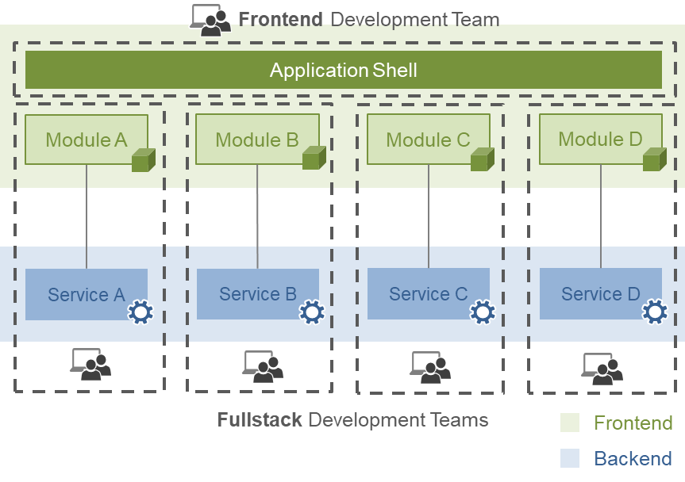
参考资料：Florian Rappl

Slide 13
使用微前端需要解决的主要问题以及解决方案

Slide 14
核心：技术栈无关
不限制技术栈，接入广泛
向后兼容：可接入旧应用
向前兼容：可接入新技术、面向未来

Slide 15
Vue
Webpack@4 Scss Vue@2.x Vuex
React
Webpack@4
CSS Modules
JSX
React@16
Angular
Rx.js
CSS
angular@6
项目A（作为主应用）
项目B
项目C

Slide 16
其他关键问题
路由处理
应用加载处理
应用入口选择
JS的隔离
CSS样式的隔离
父子、子子应用的通讯

Slide 17
解决方案
· iframe
iframe应该都熟悉，如果我们需要在我们自己的页面接入一个第三方页面，使用iframe标签即可，iframe天生的提供了CSS样式隔离、JS隔离的特性，但是这个特性也导致了它的局限性，比如隔离性无法突破，应用间的上下文无法共享。
· single-spa
这个算是微前端的基石，目前很多微前端框架都或多或少的使用过它的特性，比如qiankun微前端框架。但是single-spa在微应用接入主应用时比较繁琐，入门门槛较高，
同时框架本身不提供样式和JS隔离，需要自己处理。
· qiankun（乾坤）
qiankun 是一个基于 single-spa 的微前端实现库，旨在帮助大家能更简单、无痛的构建一个生产可用微前端架构系统。qiankun是蚂蚁金融科技出品的微前端框架。算是比较完整、并且在蚂蚁内部大量运用的微前端解决方案。本次主要就是讨论qiankun

Slide 18
应用路由
qinkun在路由处理方面直接采用了single-spa的原始方案，包括路由劫持、路由切换、路由加载。
应用1
/proj-1/home
/proj-1/info
......
主应用
/proj-1/*
/proj-2/*
应用2
/proj-2/home
/proj-2/info
......

Slide 19
子应用生命周期
qiankun遵从的是协议接入，这样就做到了技术无关；qiankun的思想是运用生命周期钩子的原理，只要你的子应用实现了bootstrap、mount、unmount三个钩子，那么qiankun就知道该如何去加载这个子应用。
export async function bootstrap() {
console.log("vue app bootstraped");
}
export async function mount(props) {
console.log("props from main framework", props.data);
render(props);
}
export async function unmount() {
console.log("vue app unmounted");
}

Slide 20
JS隔离
使用ES6 Proxy；通过劫持window，我们可以劫持到子应用对全局环境的一些修改。当子应用往 window 上挂东西、修改东西和删除东西的时候，我们可以把这个操作记录下来。当我们恢复回外面的全局环境的时候，我们只需要反向执行之前的操作即可。
qiankun的隔离方案是保证子应用的全局环境不影响主应用的全局环境
ES6 Proxy
全局环境
环境A
环境B
应用A
应用B

Slide 21
CSS隔离
· Dynamic Stylesheet（动态样式表）
这个是qiankun自带的特性。
在单应用的模式下（仅有一个应用活跃的情况），可以动态去挂载和卸载样式，从而达到隔离样式的作用。
如果可以做依赖约定的话，这样做样式隔离是最好的，比如使用BEM的命名规则，每个应用的样式前面加上约定好的命名前缀，但是这种约定容易出现纰漏，特别是在多人协同开发的情况下。
· 工程化手段
这个基本就能解决99%的样式冲突问题。
这个比较常见，比如在做Vue开发的时候，我们在style标签上加上scope属性，这样会自动在标签和样式上自动生成hash值，从而达到这个选择器和标签是独一无二的特点。

Slide 22
应用通讯
· 基于URL
就是query上传递参数，这种通讯方式用起来方便，但是传递的数据有限，能力比较弱。
· props
如果你的主应用和子应用都是vue的技术栈，可以通过props来传递vuex来进行组件通讯。
· initGlobalState
qiankun自带的API，基于发布订阅模式。

Slide 23
落地集成需要解决的问题

Slide 24
路由模式的选择
∙ 主应用的路由是history模式
∙ 主应用的路由是hash模式

Slide 25
管理系统的内容区渲染
以后端管理系统为例，我们大多数情况下，在集成进其他子应用时，只需要渲染内容区部分，而侧边栏和头部部分应该是使用主应用的。
侧边栏
头部导航
内容区

Slide 26
子应用最终打包配置
我们一般的默认打包配置独立运行没有问题，但是当它充当子应用时，如果要被主应用识别到，子应用需要配置对应的打包格式才行。
const { name } = require("./package");
output: {
library: `${name}`,
libraryTarget: "umd", // 把子应用打包成 umd 库格式
jsonpFunction: `webpackJsonp_${name}`
}

